Slide 1
Многоклассовая
классификация
Методы, функции потерь, метрики и примеры
Савченко Людмила Васильевна
Доцент кафедры ИсиТ
lsavchenko@hse.ru

Slide 2
Цели лекции и темы
1. Формализация
2. Модели
3. Оценка
Понять, чем многоклассовая задача отличается от бинарной и multilabel.
деревья, леса, SVM, линейные модели и наивный Байес.
метрики с учётом дисбаланса, цены ошибок и вероятностей.
4. Корректный эксперимент
5. Практическая работа
Разделение выборки, кросс-валидация, подбор гиперпараметров.
Построить воспроизводимый baseline, анализировать ошибки и оформлять результаты.
Главный принцип: оцениваем не только алгоритм, но и весь эксперимент — данные, протокол валидации, метрику и решение, которое будет принято по прогнозу.
ВВЕДЕНИЕ
2

Slide 3
Постановка задачи классификации
Дано множество объектов X и конечное множество классов Y = {1, …, K}.
Объект x ∈ X
Модель f(x)
Класс ŷ
Обучающая выборка
Цель обобщения
D = {(xᵢ, yᵢ)}ᵢ₌₁ᵐ. Метки известны только для конечного набора объектов.
Найти правило, которое хорошо предсказывает метки для новых объектов, а не только запоминает train.
Важно: эмпирическая ошибка на обучении не является надёжной оценкой качества на новых данных.
ОСНОВЫ
3

Slide 4
Виды задач классификации
Бинарная
Многоклассовая
Многометочная
Один объект → один из 2 классов.
Пример: спам / не спам.
Один объект → ровно 1 из K классов.
Пример: кошка / собака / лиса.
Объект может получить несколько меток одновременно.
Пример: фото = человек + велосипед + дерево.
Порядковая (ordinal)
Многовыходная (multioutput)
Классы имеют порядок: низкий < средний < высокий. Ошибка «низкий → высокий» может быть хуже, чем «низкий → средний».
Модель предсказывает несколько целевых переменных; это не всегда то же самое, что multilabel.
Перед выбором модели проверьте семантику разметки: допускаются ли одновременно несколько истинных меток?
ОСНОВЫ
4

Slide 5
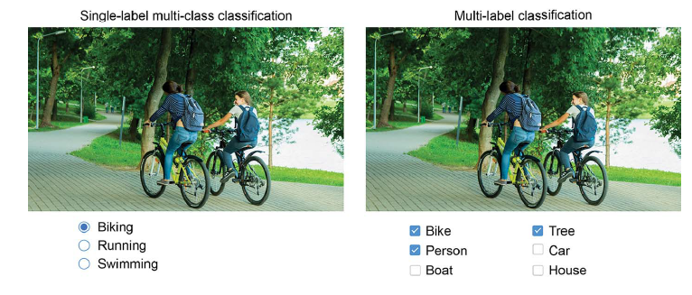
Одна метка и несколько меток — разные постановки
Single-label
Multi-label
Сумма вероятностей классов обычно равна 1; выбираем один класс.
Для каждой метки оценивается отдельное решение; метки могут сосуществовать.
ОСНОВЫ
5

Slide 6
Примеры прикладных задач
Компьютерное зрение
Текстовая аналитика
Медицина
Распознавание цифр 0–9; тип погоды; категория товара.
Тема документа; язык; тип обращения в службу поддержки.
Класс изображения/сигнала или категория риска (с учётом стоимости ошибок).
Промышленность
Поведенческие данные
Класс дефекта; состояние оборудования; тип неисправности.
Класс действия, сегмент или эмоциональная категория.
Модель зависит не только от данных: важны цена ошибок, ограничения времени, объяснимость, частота обновления и последствия неверного решения.
ОСНОВЫ
6

Slide 7
Как свести K классов к классификации?
Нативная multiclass-модель
One-vs-Rest (OvR) – один против всех
One-vs-One (OvO) – один против одного
Одна модель сразу обучается на K классах. Примеры: дерево решений (DecisionTreeClassifier(max_depth=5, random_state=42)), Random Forest (RandomForestClassifier(n_estimators=100, max_depth=None, random_state=42) ), multinomial logistic regression (LogisticRegression(multi_class='multinomial', solver='lbfgs') ).
K бинарных моделей: класс k против всех остальных.
Выбираем наибольший score.
K(K−1)/2 бинарных моделей по парам классов.
Итог — голосование / агрегирование.
Выбор стратегии зависит от базового алгоритма, числа классов, объёма данных и того, нужны ли вероятности или интерпретируемость.
Например, SVC в scikit-learn обучает OvO; LinearSVC использует OvR. Деревья и случайные леса поддерживают многоклассовую постановку непосредственно.
МЕТОДЫ
7

Slide 8
OvR и OvO: сколько моделей потребуется?
One-vs-Rest (OvR)
One-vs-One (OvO)
A vs {B,C,D}
A–B • A–C • A–D
B vs {A,C,D}
B–C • B–D
C vs {A,B,D}
D vs {A,B,C}
C–D
K = 4 → 4 модели
K = 4 → 6 моделей
Формулы: OvR = K; OvO = K(K−1)/2. При K = 10 это 10 против 45 бинарных моделей.
МЕТОДЫ
8

Slide 9
От признаков к вероятностям классов
Модель может сначала выдать оценку zₖ для каждого класса, а затем преобразовать scores в вероятности.
Признаки x
Scores z₁…zK
Вероятности pₖ
Softmax-преобразование:
pₖ = exp(zₖ) / Σⱼ exp(zⱼ); pₖ ≥ 0, Σₖ pₖ = 1
Предсказанный класс обычно argmaxₖ pₖ, но в прикладной задаче решение может учитывать стоимость ошибок.
Пример score
Важная оговорка
Для 3 классов scores = (2.0; 1.0; −0.5). После softmax получаем распределение, а не набор независимых вероятностей.
Score ≠ вероятность. Даже predict_proba не гарантирует хорошую калибровку - её нужно проверять отдельно.
МОДЕЛИ
9

Slide 10
Функция потерь: почему важна не только метка
Для вероятностного классификатора часто оптимизируют кросс-энтропию (log loss).
L = −(1/m) Σᵢ log p(yᵢ | xᵢ)
Штраф зависит от вероятности истинного класса: уверенная ошибка обходится дороже.
Истинный класс A: p(A)=0,90
Истинный класс A: p(A)=0,20
Потеря = −ln(0,90) ≈ 0,105. Модель не только выбрала A, но и высоко оценила его вероятность. Цель любого алгоритма машинного обучения - минимизировать потерю (сделать её как можно ближе к нулю).
Потеря = −ln(0,20) ≈ 1,609. Даже если класс A оказался на 1м месте, модель слабо уверена в правильном ответе.
Accuracy сравнивает только итоговые метки; log loss учитывает всю вероятность, назначенную истинному классу.
МОДЕЛИ
10

Slide 11
baseline: с чем сравнивать сложную модель?
Majority class
Prior baseline
Простая модель
Всегда предсказывать самый частый класс. Полезно как нижняя контрольная точка.
Оценивать распределение классов без использования признаков; полезно для вероятностных метрик.
Multinomial logistic regression или простой decision tree - понятный ориентир.
пример: из 1000 объектов 900 принадлежат классу A, 80 - B, 20 - C.
A
900 (90%)
B
80 (8%)
C
20 (2%)
Majority baseline даст Accuracy = 90%, но не распознает ни одного объекта классов B и C.
МЕТОДЫ
11

Slide 12
Дерево решений: последовательные разбиения
Модель делит пространство признаков на области и назначает листу распределение классов. Пример: предсказать прогноз погоды.
Влажность > 75%?
Да: дождь
Нет: sunny/cloudy
Плюсы
Ветер сильный?
Прозрачные правила; работа с нелинейностями и смешанными типами признаков.
Да: cloudy
Нет: shine
МОДЕЛИ
12

Slide 13
Как дерево выбирает разбиение?
Хорошее разбиение делает дочерние узлы более «чистыми» по классам.
Индекс Джини
Энтропия
Gini = 1 − Σₖ pₖ².
0 означает узел, содержащий только один класс. Pₖ – доля или относительная частота к-ого класса.
H = −Σₖ pₖ log₂ pₖ.
Цель – минимизировать энтропию (неопределенность), чтобы сделать решение более точным.
Узел A: классы 50% / 50%
Узел B: классы 90% / 10%
50%
50%
90%
10%
Критерий обычно минимизирует взвешенную нечистоту дочерних узлов; используемый критерий — часть экспериментального дизайна.
МОДЕЛИ
13

Slide 14
Дерево решений. Особенности.
Слишком глубокое дерево
Ограниченное дерево
Много мелких листьев; легко запоминает шум и редкие особенности train.
Более простые правила; может лучше обобщать, но при чрезмерном ограничении недообучается.
Основные регуляторы сложности:
max_depth
min_samples_leaf
ccp_alpha
Ограничивает глубину дерева.
Запрещает слишком маленькие листья.
Управляет пост-обрезкой (pruning).
Настраивайте эти параметры по валидации / CV, а не по финальному тесту.
МОДЕЛИ
14

Slide 15
Случайный лес: почему ансамбль устойчивее?
T1
T2
T3
Голосование
или среднее
Итоговый
Класс (принимается большинством голосов)
A
B
A
B
A
B
Bootstrap-выборки + случайный набор признаков. Вместо одного сложного дерева обучаются несколько простых.
Bagging
Декорреляция деревьев
Каждое дерево обучается на bootstrap-выборке; агрегирование уменьшает дисперсию.
Случайный выбор признаков при разбиениях снижает похожесть деревьев и повышает пользу ансамбля.
Случайный лес обычно менее чувствителен к масштабу признаков, чем SVM и линейные модели.
МОДЕЛИ
15

Slide 16
Случайный лес: параметры и диагностика
n_estimators
max_features
max_depth / leaf
Число деревьев. Больше деревьев повышает стабильность, но увеличивает время и память.
Сколько признаков рассматривается при каждом разбиении.
Ограничение сложности каждого дерева.
Out-of-bag (OOB)
Важность признаков
При bootstrap-обучении часть объектов не попадает в конкретное дерево; их можно использовать для внутренней оценки (oob_score=True).
Impurity-based importance может завышать значимость признаков с большим числом возможных разбиений; проверяйте permutation importance на отложенных данных.
Объём памяти, задержка инференса и требуемая интерпретируемость - часть критериев выбора модели, а не второстепенные детали.
МОДЕЛИ
16

Slide 17
SVM: максимальный зазор между классами
Опорные объекты
Точки, определяющие положение разделяющей границы.
Параметр C
Компромисс между шириной зазора и штрафом за ошибки на обучении.
Kernel
Схема линейного разделения (2D)
linear - линейная граница; RBF и полиномиальное ядро задают нелинейные границы.
Масштабируйте признаки. Для RBF важен gamma – радиус влияния отдельных обучающих примеров на форму разделяющей границы; при очень больших выборках kernel SVC может быть дорог по времени.
МОДЕЛИ
17

Slide 18
SVC ( Support Vector Classifier) в многоклассовой задаче
Схема по умолчанию
Ключевые параметры
SVC в scikit-learn обучает бинарные модели One-vs-One; `decision_function_shape` влияет на форму возвращаемых оценок, но не меняет внутреннюю стратегию обучения.
C - регуляризация; kernel - вид границы; gamma - влияние отдельных объектов для RBF; class_weight - веса классов.
Когда SVC - разумный кандидат:
небольшой или средний объём данных и информативные числовые признаки;
сложные границы между классами, особенно при RBF-ядере;
возможность масштабировать признаки и подбирать C / gamma через CV.
Ограничение: kernel SVC может масштабироваться плохо на десятках и сотнях тысяч объектов; рассмотрите LinearSVC или SGDClassifier.
МОДЕЛИ
18

Slide 19
SGDClassifier: линейная модель и стохастическая оптимизация
Цель обучения (схематично):
min_w (1/m) Σᵢ ℓ(yᵢ, wᵀxᵢ) + αR(w)
На каждой итерации веса обновляются с использованием градиента по отдельному объекту или мини-батчу.
loss="hinge"
loss="log_loss"
penalty / alpha
Линейный SVM-подобный классификатор.
Логистическая модель с оценками вероятностей при поддерживаемом интерфейсе.
L1 / L2 / Elastic Net; alpha регулирует силу регуляризации.
Преимущества: скорость и пригодность для больших и разреженных данных. Риски: чувствительность к масштабу признаков и настройкам оптимизации.
Проверяйте сходимость, масштабируйте признаки и фиксируйте random_state, где он поддерживается.
МОДЕЛИ
19

Slide 20
Мультиномиальная логистическая регрессия
Для K классов модель оценивает линейные комбинации признаков zₖ = wₖᵀx + bₖ, затем применяет softmax.
p(y=k | x) = exp(wₖᵀx + bₖ) / Σⱼ exp(wⱼᵀx + bⱼ) итоговая вероятность того, что объект х принадлежит к классу к.
Преимущества
Ограничения
Быстрый baseline, вероятностная интерпретация, коэффициенты можно анализировать по признакам.
Разделяющие границы линейны в исходном пространстве; нелинейность требует новых признаков или другой модели.
Регуляризация особенно важна при большом числе признаков и коррелирующих переменных.
МОДЕЛИ
20

Slide 21
Наивный Байес: правило Байеса
P(y=k | x) ∝ P(y=k) · P(x | y=k)
Апостериорная вероятность ∝ (пропорциональна) априорной вероятности класса × правдоподобие признаков.
GaussianNB
Наивное предположение
Предполагает нормальное распределение каждого признака внутри каждого класса.
Признаки условно независимы при заданном классе: P(x|y)=∏ⱼ P(xⱼ|y).
Параметры класса: априорные вероятности и среднее / дисперсия признаков. `var_smoothing` помогает численной устойчивости.
Модель часто полезна как быстрый baseline, но предположение независимости редко выполняется буквально.
scikit-learn: GaussianNB.
МОДЕЛИ
21

Slide 22
Сравнение рассмотренных классификаторов
Метод
Сильные стороны
Ограничения
Когда попробовать
Decision Tree
Интерпретируемость
Переобучение
Правила и объяснимость
Random Forest
Сильный tabular baseline
Меньше прозрачности
Табличные данные
SVC
Нелинейные границы
Масштаб и время
Средний объём, числовые признаки
SGD / Logistic
Быстро, линейно
Нужны признаки/масштаб
Большие и разреженные данные
GaussianNB
Очень быстро
Независимость признаков
Baseline, малые данные
Ни один алгоритм не является лучшим для всех наборов данных: сравнивайте модели по одинаковому протоколу.
МОДЕЛИ
22

Slide 23
Предобработка и Pipeline
Исходные
данные
Разделение
train / test
Pipeline: fit
на train
Оценка
на test
Для SVM / линейных моделей
Для деревьев и лесов
StandardScaler часто важен. Среднее и стандартное отклонение оцениваются только по обучающей части.
Масштабирование обычно не требуется, но обработка пропусков и категориальных переменных остаётся важной.
Pipeline гарантирует, что преобразования переобучаются внутри каждого фолда CV и не подсматривают в validation/test.
ЭКСПЕРИМЕНТ
23

Slide 24
Train / validation / test и утечка данных
Train • 70%
Valid • 15%
Test • 15%
Обучение параметров модели
Выбор модели
Финальная оценка
Примеры утечки
Правильный протокол
Нормализация на всех данных; подбор признаков с использованием test; дубликаты одного пациента в разных частях.
Сначала split; preprocessing fit только на train; гиперпараметры - по CV/validation; test открывается в конце.
Особый случай: если объекты зависимы (пациенты, видео, серии снимков, устройства), разделяйте по группам; для временных данных - с учётом времени.
ЭКСПЕРИМЕНТ
24

Slide 25
Кросс-валидация: оценка устойчивости
В k-fold CV выборка делится на k фолдов: каждая часть один раз становится validation.
valid
train
train
train
train
train
valid
train
train
train
train
train
valid
train
train
train
train
train
valid
train
train
train
train
train
valid
StratifiedKFold
Нужно помнить
Для классификации стремится сохранить доли классов в фолдах.
Стратификация полезна для редких классов, но не устраняет зависимость объектов и sampling bias.
Отчёт по CV: среднее значение метрики + разброс между фолдами, а не только лучший результат.
Главная задача - честно оценить, насколько хорошо модель будет работать на новых, незнакомых данных, защищая от случайных совпадений при обычном разделении train_test_split
ЭКСПЕРИМЕНТ
25

Slide 26
Матрица ошибок: какие классы путаются
пример: 150 объектов, 3 класса
A
B
C
45
3
2
Accuracy
A
(45 + 38 + 43) / 150 = 84%
B
4
38
8
Recall класса B (полнота, какую долю объектов данного класса модель смогла правильно найти (выявить) среди всех объектов, которые на самом деле относятся к этому классу.
1
6
43
38 / (4 + 38 + 8) = 76%
C
Диагностика
Чаще всего B путается с C: 8 примеров.
Матрица ошибок переводит агрегированную метрику в конкретные сценарии путаницы.
МЕТРИКИ
26

Slide 27
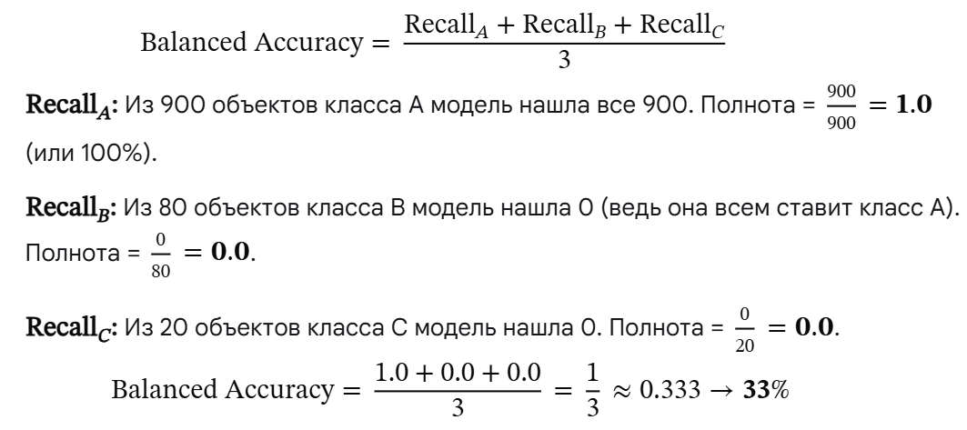
Accuracy и balanced accuracy отвечают на разные вопросы
Accuracy
Balanced accuracy ( balanced_accuracy_score() )
Доля верных ответов среди всех объектов. Полезна, когда классы и ошибки сопоставимы по важности.
Среднее значение recall по классам: BA = (1/K) Σₖ Recallₖ.
Рассмотрим дисбаланс: 900 объектов A, 80 - B, 20 - C.
Accuracy
90%
Balanced acc.
33%
Если модель всегда предсказывает A, она получит Accuracy = 90%, но Recall(B)=Recall(C)=0. Balanced accuracy покажет провал по редким классам.
МЕТРИКИ
27

Slide 28
Precision, Recall и F1: цена ложных срабатываний и пропусков
Precision
Recall
F1
TP / (TP + FP)
Из всех прогнозов «этот класс» — сколько верны?
TP / (TP + FN)
Из всех объектов класса — сколько нашли?
2PR / (P + R)
Гармоническое среднее precision и recall.
Когда важен precision
Когда важен recall
Высокая цена ложной тревоги: дополнительная проверка, модерация, блокировка операции.
Опасно пропустить объект: сигнал тревоги, редкий дефект или потенциально опасная категория.
F1 симметрично объединяет precision и recall, но не учитывает true negatives и не заменяет бизнес-оценку стоимости ошибок.
МЕТРИКИ
28

Slide 29
Macro, micro и weighted: как усреднять F1?
Macro
Micro
Weighted
Сначала метрика по каждому классу, затем простое среднее. Каждый класс имеет одинаковый вес.
Суммируются TP / FP / FN по классам, затем метрика считается глобально.
F1 каждого класса усредняется с весом support - числом истинных объектов класса.
Пример: F1(A)≈0,91; F1(B)≈0,26; F1(C)=0; support: 900 / 80 / 20.
Macro F1
0.392
Weighted F1
0.842
В single-label multiclass micro-F1 совпадает с accuracy. При редких классах macro-F1 помогает заметить, что качество неравномерно.
МЕТРИКИ
29

Slide 30
От класса с максимальной вероятностью к решению
Класс argmax - не всегда оптимальный выбор, если последствия ошибок различаются.
Пример
Цена ошибки
Модель выдаёт P(A)=0,52, P(B)=0,43, P(C)=0,05. Простое правило выберет A.
Если ошибка A вместо B дорого стоит, может быть лучше отправить объект на дополнительную проверку.
Байесовское решение: выбрать действие a, минимизирующее ожидаемую стоимость
a* = argminₐ Σₖ C(a, k) · P(y=k | x)
Возможные решения: предсказать класс, воздержаться при низкой уверенности, отправить на ручную проверку или выбрать безопасное действие.
МЕТРИКИ
30

Slide 31
Что делать с дисбалансом классов?
Метрики
Веса классов
Ресэмплинг
Macro-F1, balanced accuracy, per-class recall и матрица ошибок.
class_weight="balanced" или веса ошибок при обучении, если модель поддерживает.
Oversampling / undersampling - только внутри train-части каждого фолда. Добавить или убрать часть данных из train для соблюдения баланса между классами.
Порог и решение
Дополнительные данные
Настраивать пороги по validation с учётом требуемой полноты, precision или цены ошибки.
Часто лучше собрать и проверить новые примеры редкого класса, чем механически копировать имеющиеся.
Важно: дисбаланс не всегда является проблемой. Проблема возникает, когда метрика или потери не отражают задачу и модель игнорирует важный класс.
МЕТРИКИ
31

Slide 32
Анализ ошибок - обязательный этап
По классам
По группам
По уверенности
Какие классы имеют низкие precision / recall? Каковы типичные пары путаницы?
Проверьте качество по источнику, устройству, времени, подгруппам и качеству входа.
Ошибки с высокой уверенностью указывают на разметку, сдвиг данных или слабую калибровку. Например, если модель классифицирует 100 клиентов и каждому дает вероятность ухода 90% (0.90), а в реальности из них уходит всего 40 человек - модель плохо откалибрована (она сильно завышает свою уверенность).
Ручной просмотр ошибок
Сформируйте галерею false positives / false negatives и сопоставьте с типичными признаками.
Не делайте выводы только по одной агрегированной цифре: объясните, на каких объектах система ошибается и что можно исправить.
ЭКСПЕРИМЕНТ
32

Slide 33
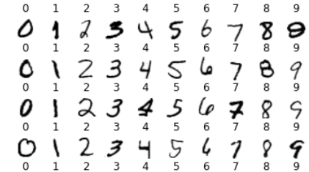
Кейс 1. Распознавание рукописных цифр MNIST
Данные
60 000 обучающих и 10 000 тестовых изображений; 10 классов.
Признаки
Базовый подход: развернуть 28×28 вектор из 784 пикселей.
Baseline
Что анализировать
Dummy → логистическая регрессия / линейный SVM → RBF-SVC → CNN как более сложный вариант.
Матрицу ошибок (например, похожие цифры), Top-k accuracy, скорость и примеры ошибок.
ПРИМЕНЕНИЕ
33

Slide 34
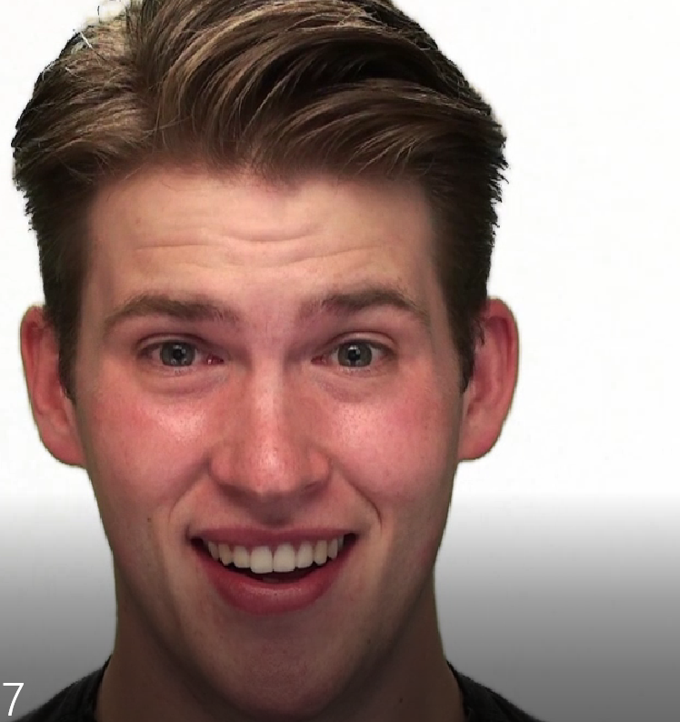
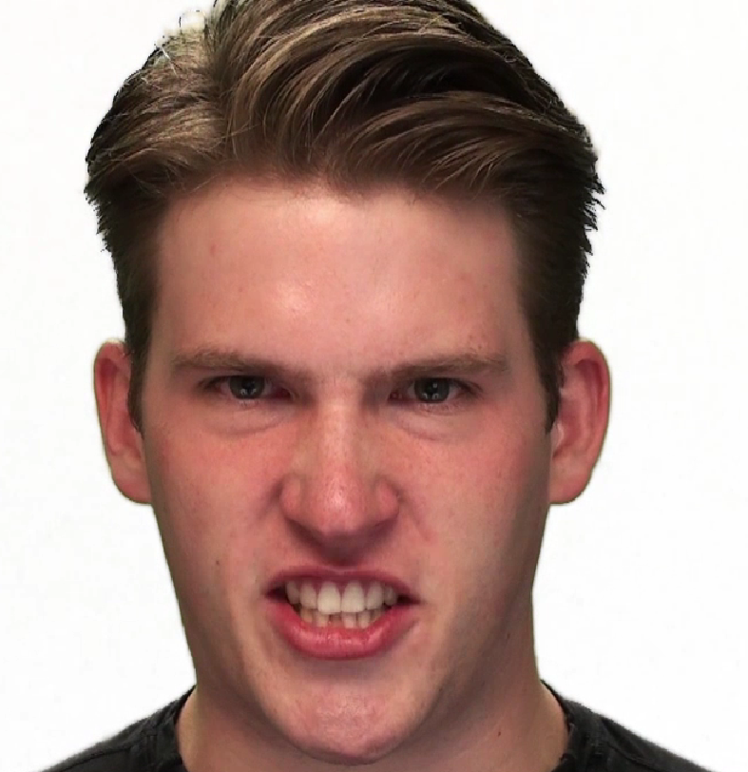
Кейс 2. Классификация эмоциональных категорий
Три класса из исходного примера
Positive • Neutral • Negative (датасет VGAF — Video level Group Affect).
Методологические риски
Positive
Negative
Неоднозначность меток, контекст видео, дисбаланс, корреляция кадров одного человека.
Если кадры одного видео распределить в train и test случайно, оценка может быть завышена: модель узнает людей, фон или съёмочные условия.
ПРИМЕНЕНИЕ
34

Slide 35
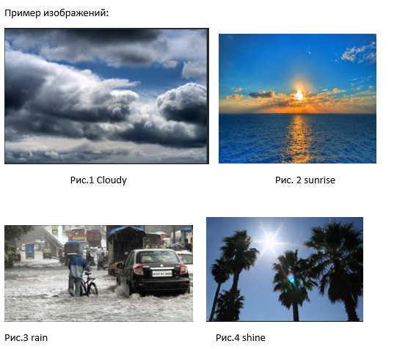
Кейс 3. Классификация погодных явлений
1125 изображений • 4 класса
cloudy
300
sunrise
357
rain
215
shine
253
Источник: https://www.kaggle.com/datasets/pratik2901/multiclass-weather-dataset
https://drive.google.com/file/d/1ZviYBBsl8g0d9XISVhlZPFBfFJCrjK_I/view?usp=sharing
ПРИМЕНЕНИЕ
35

Slide 36
Проект (защита декабрь)
Формат: команда из 2–3 участников. Можно выбрать открытое соревнование Kaggle или согласованный набор данных.
Этап 1. Постановка
Этап 2. Эксперименты
Опишите цель, целевую переменную, единицу наблюдения, риски утечки и выбранную метрику.
Baseline + минимум 3 модели/настройки; общий split/CV; журнал результатов.
Этап 3. Анализ
Этап 4. Итог
Матрица ошибок, показатели по классам, дисбаланс, разбор 10 ошибок.
Notebook/код, краткий отчёт, выводы и ограничения; фиксация random_state и окружения.
Соревнования: https://www.kaggle.com/competitions
САМОСТОЯТЕЛЬНАЯ РАБОТА
36

Slide 37
Ключевые выводы
Многоклассовая классификация — постановка, в которой выбирается один из K классов; multilabel — отдельная постановка.
Есть нативные модели и стратегии OvR / OvO; они отличаются числом моделей, вычислительной стоимостью и механизмом агрегирования.
Модель нельзя выбирать по названию: сравнение требует baseline, единого split/CV и подходящих метрик.
При дисбалансе смотрите macro-F1, balanced accuracy, per-class recall и матрицу ошибок.
Отделяйте train, validation и test; все преобразования обучайте только на train внутри Pipeline.
Качество вероятностей, цена ошибок, скорость и устойчивость - важные характеристики наряду с accuracy.
ЗАКЛЮЧЕНИЕ
37

Slide 38
Источники и документация для дальнейшего изучения
Multiclass and multioutput algorithms
Classification metrics / F1 / confusion matrix
https://scikit-learn.org/stable/modules/multiclass.html
https://scikit-learn.org/stable/modules/model_evaluation.html
DecisionTreeClassifier
Cross-validation
https://scikit-learn.org/stable/modules/generated/sklearn.tree.DecisionTreeClassifier.html
https://scikit-learn.org/stable/modules/cross_validation.html
RandomForestClassifier
Common pitfalls: data leakage
https://scikit-learn.org/stable/modules/generated/sklearn.ensemble.RandomForestClassifier.html
https://scikit-learn.org/stable/common_pitfalls.html
SVC / Support Vector Machines
Probability calibration
https://scikit-learn.org/stable/modules/generated/sklearn.svm.SVC.html
https://scikit-learn.org/stable/modules/calibration.html
SGDClassifier
https://scikit-learn.org/stable/modules/generated/sklearn.linear_model.SGDClassifier.html
Kaggle Competitions
https://www.kaggle.com/competitions
GaussianNB
https://scikit-learn.org/stable/modules/generated/sklearn.naive_bayes.GaussianNB.html
ЛИТЕРАТУРА
38

